Slide 1

«Алтын
теңге"

Slide 2

Айырбастау

Slide 3


Slide 4


Slide 5
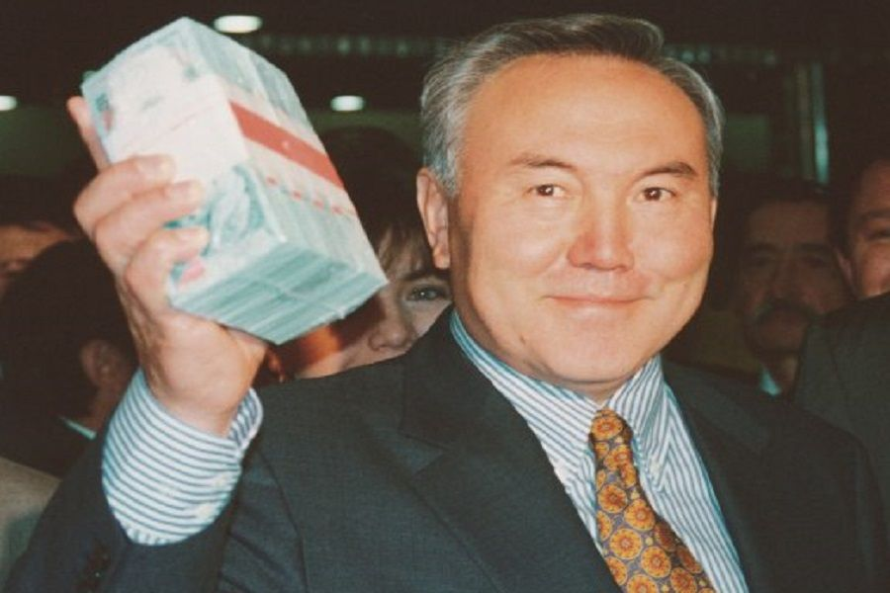
Тәуелсіздік алған елдің ең бірінші айрықша белгісі - ұлттық валюта

Slide 6
Елбасының берген тапсырмасына сәйкес ұлттық валюта 1993 жылғы 12 қарашадағы жарлығымен 15 қараша күні таңертеңгі сағат 8:00-ден бастап енгізіліп , елдің қолына
тиіп , ел мәре – сәре болысты. Өйткені төл теңгеміз
тәуелсіздігіміздің
басты белгісі еді.

Slide 7
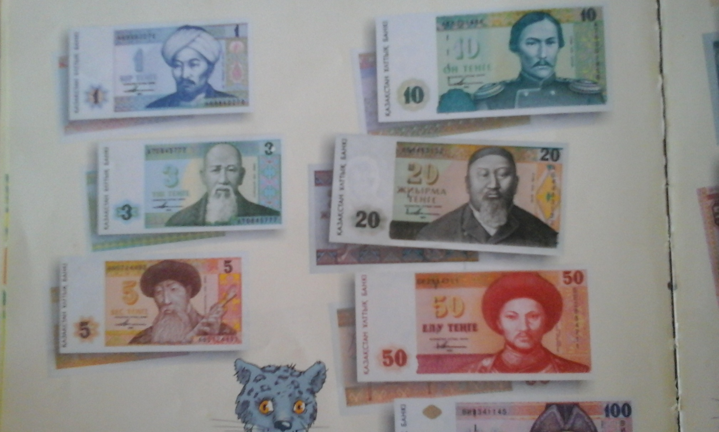

Slide 8
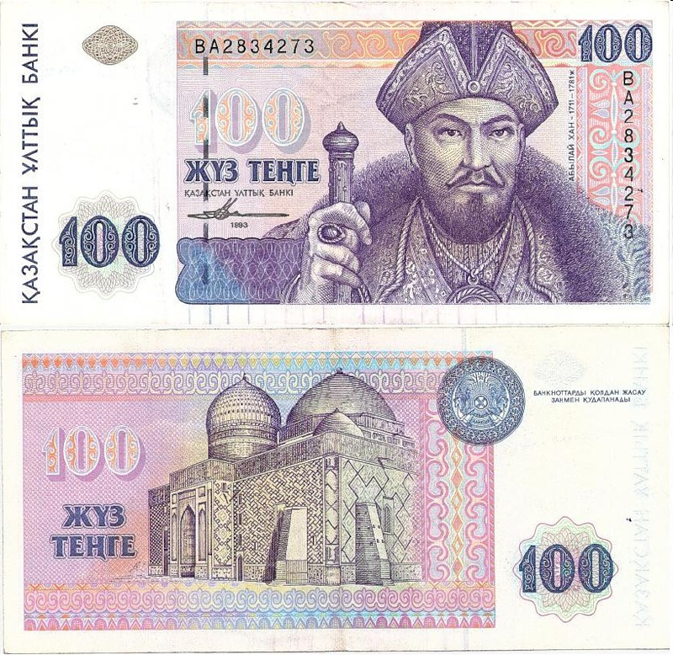
_______ ______

Slide 9
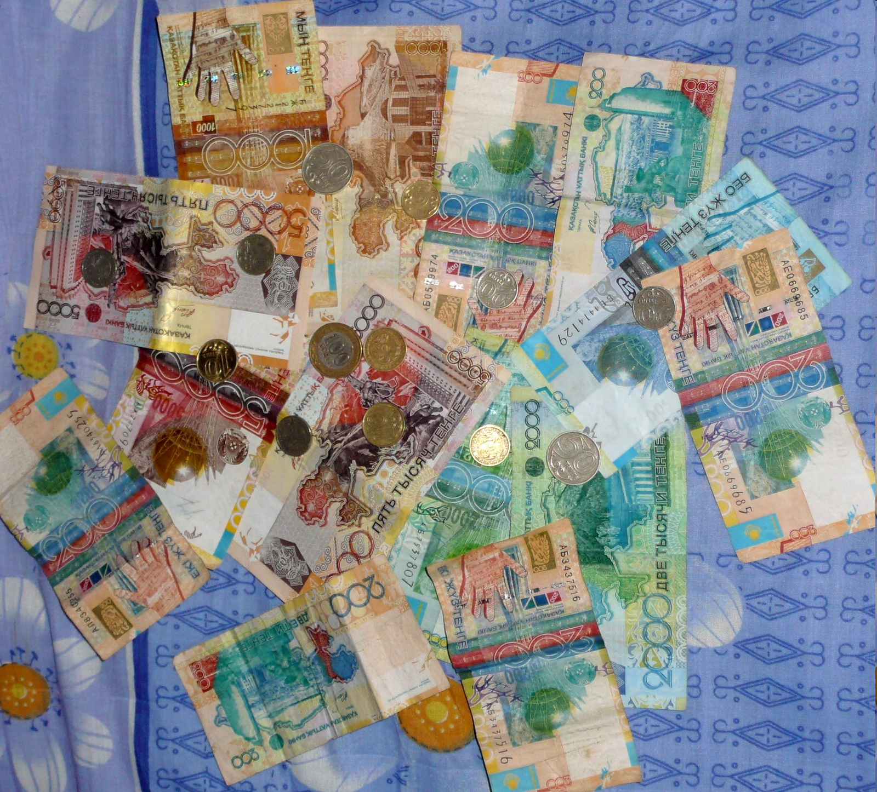
Қазақстан теңгесі — Қазақстан Республикасының ұлттық валютасы. Қазақстан Республикасының Президенттің 1993 ж. қараша 15 жарлығы бойынша айналысқа еңгізілді.
Тәуелсіз егемен мемлекеттің міндетті рәміздерінің бірі оның ұлттық валютасы болып табылады. Сонымен бірге, кез келген мемлекеттің тарихына оның бір-ақ рет енгізілетін өз валютасының тарихы да кіреді. Ұлттық валюта елдің өткенін, бүгінгісін және болашағын бейнелейді.

Slide 10
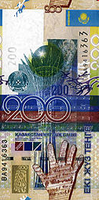


1994 жылы 1993 жылғы үлгідегі номиналы 200 теңгелік және 1994 жылғы үлгідегі 500 теңгелік банкноттар;
1995 жылы 1994 жылғы үлгідегі номиналы 1000 теңгелік банкноттар;
1996 жылы 1996 жылғы үлгідегі номиналы 2000 теңгелік банкноттар;
1997 жылы номиналы 1, 5, 10, 20, 50 теңгелік монеталар (жаңа дизайны);
1999 жылы 1998 жылғы үлгідегі номиналы 5000 теңгелік банкноттар;
2000 жылы 1999 жылғы үлгідегі номиналы 200 және 500 теңгелік банкноттар (дизайны өзгертілген),
2001 жылы:
2000 жылғы үлгідегі номиналы 1000 және 2000 теңгелік банкноттар (дизайны өзгертілген);
2001 жылғы үлгідегі номиналы 100 теңгелік банкноттар (дизайны ішінара өзгертілген);
Қазақстан Республикасы тәуелсіздігінің 10 жылдығына арналған 2001 жылғы үлгідегі 5000 теңгелік мерейтойлық банкноттар;
2001 жылғы үлгідегі 5000 теңгелік банкноттар (дизайны ішінара өзгертілген).
2002 жылы:
2003 жылғы үлгідегі номиналы 100 теңгелік банкноттар;
1999 жылғы үлгідегі номиналы 200 және 500 теңгелік банкноттар (дизайны ішінара өзгертілген) шығарылды.
2003 жылы:
2003 жылғы үлгідегі номиналы 10 000 теңгелік банкноттар.
2006 жылы:
200, 500, 1000, 2000, 5000 және 10000 теңгелік банкноттар (мүлде жаңа дизайн).

Slide 11
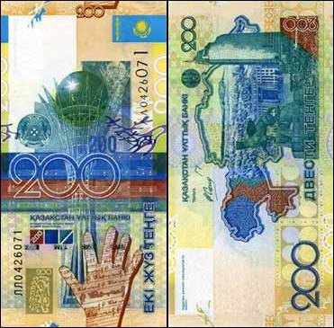
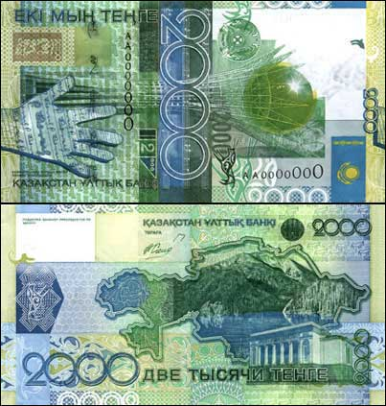
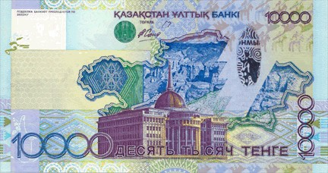
Ұлттық валютамыз - теңге
Банкноттар
200 Теңге
10000 Теңге
2000 Теңге

Slide 12
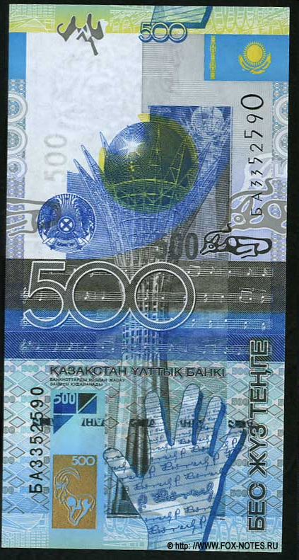
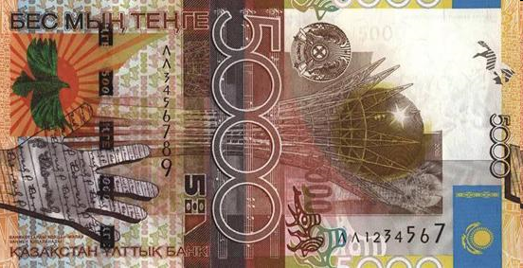
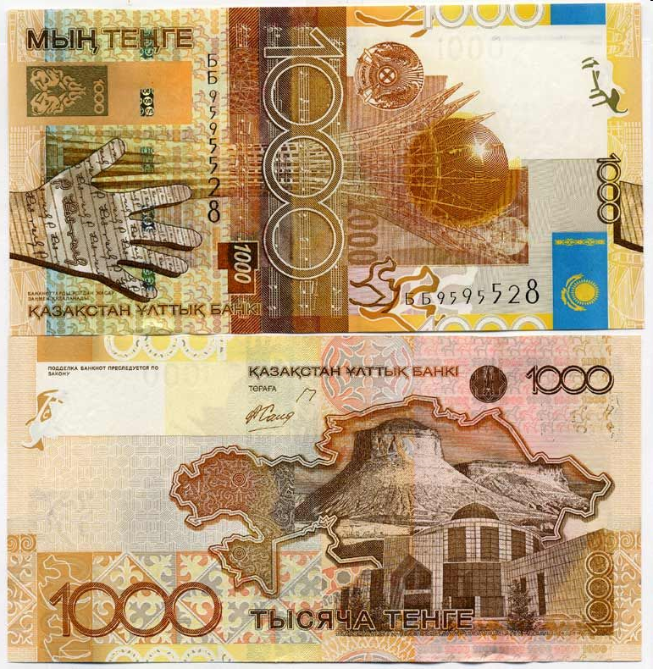
5000 Теңге
500 Теңге
1000 Теңге

Slide 13

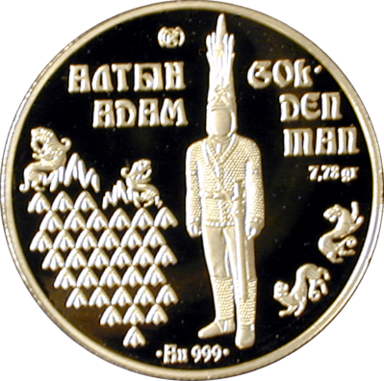
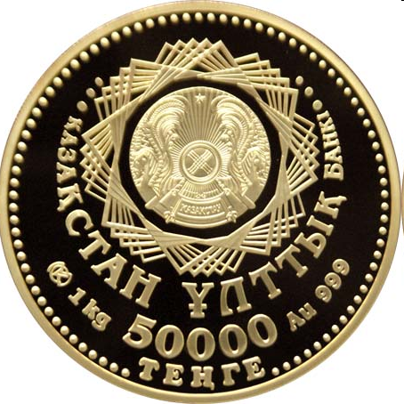


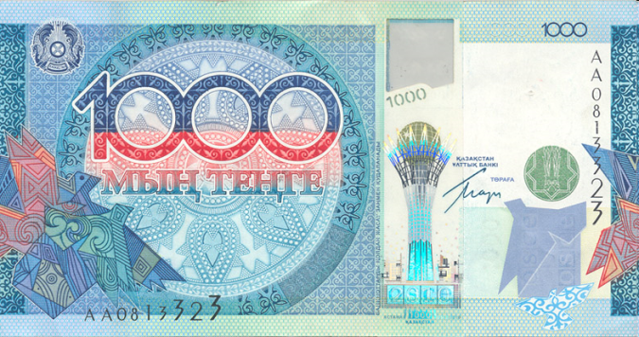
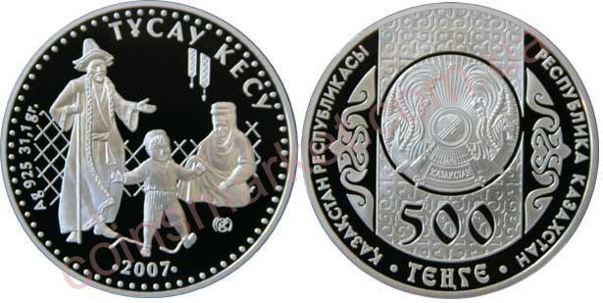

Мерекелік теңге

Slide 14

Рақмет

